Slide 1
Test Driven Development (TDD): Desenvolvimento Guiado por Testes
Prof. Me. Manoel Campos / Prof. Me. Mauro Henrique
Instituto Federal de Educação do Tocantins (IFTO, Campus Palmas)

Slide 2
Introdução ao TDD
Como aprendemos a escrever código?
Para ficar mais fácil, o que é mesmo um algoritmo?
Durante o aprendizado de programação, muitas vezes o estudante vê um problema e tenta resolvê-lo como um todo, pensando na solução final completa

Slide 3
O que esse código faz?
public boolean isCpfValido(String cpf) {
int d1, d2, resto, d;
String res, v;
d1 = d2 = 0;
digito1 = digito2 = resto = 0;
for (int n = 1; count < cpf.length() - 1; n++) { String s = cpf.substring(n - 1, n);
d = Integer.valueOf(s).intValue();
d1 = d1 + (11 - count) * d;
d2 = d2 + (12 - count) * d;
}
resto = (d1 % 11);
d1 = resto < 2 ? 0 : 11 - resto;
d2 += 2 * d1;
resto = (d2 % 11);
d2 = resto < 2 ? 0 : 11 - resto;
v = cpf.substring(cpf.length() - 2);
res = String.valueOf(d1) + String.valueOf(d2);
return v.equals(res);
}
Código obtido de http://www.guj.com.br/t/validar-cpf/56329, que originalmente é muito mais horrível que isso 🥺

Slide 4
E agora?
public boolean isCpfValido(String cpf) {
//Remove caracteres não numéricos
cpf = cpf.replaceAll("\\D", "");
if (cpf.length() != 11){
return false;
} int d1 = calculaDigito(cpf, 9);
int d2 = calculaDigito(cpf, 10);
String digitosCalculados = String.valueOf(d1) + String.valueOf(d2);
String digitosExistentes = cpf.substring(cpf.length()-2, cpf.length());
return digitosExistentes.equals(digitosCalculados);
}

Slide 5
Como implementar métodos
Métodos precisam ser pequenos e realizar uma única tarefa
Isto é uma boa prática enfatizada pelo Clean Code (Código Limpo)
Recomenda-se seguir o Princípio da Responsabilidade Única (Single Responsibility Principle – SRP: um dos 5 Princípios SOLID)

Slide 6
Como implementar métodos
Um método longo normalmente é difícil de ler
Ward Cunningham cunhou a expressão: God method / God class
Ele é o inventor dos Wikis (que deu origem à Wikipedia) e pioneiro em Padrões de Projetos (Design Patterns)

Slide 7
porque implementar métodos assim?
“Qualquer tolo pode escrever código que um computador pode entender. Bons programadores escrevem Código que humanos podem entender.”
Martin Fowler, 2008. https://en.wikiquote.org/wiki/Martin_Fowler

Slide 8
porque implementar métodos assim?
Facilita a aplicação de TDD
Reduz duplicação de código

Slide 9

Código Duplicado
Frequentemente, métodos longos escondem muito código duplicado
Causa retrabalho e demora no desenvolvimento de software
Dificulta o teste do software: seria preciso testar cada cópia
Se um cópia estiver errada, é preciso corrigir todas: retrabalho
É maligno: ele vai tramar contra você! 😱😭
Imagem: http://arenaxlsm.wikia.com/wiki/The_Ultimate_Evil

Slide 10

Código Duplicado
Leva ao apodrecimento do software!
O código pode degradar a um ponto que manutenção tende a gerar mais bugs.
É isso mesmo. Existe até o termo Software Rot.
Em alguns casos, pode ser mais fácil criar um novo software.
Tá inventando moda. Software não é tomate pra apodrecer!
Imagem: https://pixabay.com

Slide 11
Código Duplicado
O JUnit, um dos mais renomados e utilizados projetos Java, teve seu código jogado fora e começaram a versão 5 do zero!
Os motivos para isso foi que, neste caso, o software teve um sucesso não imaginado e não foi projetado adequadamente.
Criar um novo software para atender as necessidades atuais, principalmente de ferramentas que se integram com ele, foi mais viável.

Slide 12
o que tdd tem a ver com OOP e etc.?
TDD (Test Driven Development) é Desenvolvimento Guiado por Testes
OOP (Object Oriented Programming) é Programação Orientada a Objetos
A resposta é: NADA! 😆
Como assim 🤔?! Guiado é sinônimo de Orientado 🤓! (dicio.com.br)

Slide 13
o que tdd tem a ver com OOP e etc.?
TDD é um processo de desenvolvimento.
OOP é um paradigma de programação.
É confuso, eu sei. 😕
Podemos usar um processo de software com qualquer paradigma que desejarmos.
Pra mim ainda é
a mesma coisa...
Desenvolvimento = Programação
Imagem: https://pixabay.com

Slide 14
o que tdd tem a ver com OOP e etc.?
Exemplos de paradigmas são programação estruturada, programação orientada a objetos, programação funcional, etc.
Com qualquer um destes paradigmas podemos usar processos como Desenvolvimento Guiado por Testes ou Desenvolvimento Guiado por Comportamento (Behaviour Driven Development, BDD)

Slide 15
Porque aplicar tdd?
Escrever código nem sempre é fácil! 😢
Antes de responder vamos analisar como intuitivamente testamos nossos softwares

Slide 16

Como aprendemos sobre testes em introdução à programação
Inicialmente aprendemos sobre Testes de Mesa
Posteriormente executamos o software manualmente, digitamos alguns valores e verificamos se o resultado é o esperado.
Porém, à medida que o software é incrementado, novas alterações podem quebrar o código previamente testado: ele pode deixar de fazer o que era esperado
Imagem: https://www.independent.com/news/2018/aug/07/sb-library-writing-workshops/

Slide 17
Como aprendemos sobre testes em introdução à programação
Neste contexto, o desenvolvedor normalmente verificará apenas os resultados das novas modificações
Ele pode esquecer de verificar novamente as funcionalidades anteriores e o software ser entregue com erros ao cliente
Imagem: https://www.independent.com/news/2018/aug/07/sb-library-writing-workshops/

Slide 18
Como aprendemos sobre testes em introdução à programação
Esse processo manual é extremamente limitado
É falho
Tende a ser esquecido ou negligenciado

Slide 19
Como aprendemos sobre testes em introdução à programação
Com o tempo, os desenvolvedores não saberão mais que testes manuais precisam fazer
Podem não lembrar quais valores passar e quais resultados esperar
Novos integrantes na equipe podem ter dificuldades em entender qual o resultado esperado de um determinado código (como um método) apenas analisando o código em si

Slide 20
Como aprendemos sobre testes em introdução à programação
Você nunca sabe quando resolveu um problema de fato: o problema pode sempre reaparecer quando alterações são feitas 👻
Isto é chamado de Regressão de Software, que leva ao apodrecimento do código 💩
Isso põe em cheque a competência e profissionalismo dos desenvolvedores perante o cliente. 🤔
Se é app mobile, você sabe o que vai rolar nos comentários na loja de aplicativos 😭

Slide 21

Enfim, Porque aplicar tdd?
Se há testes sólidos, estes nos dão paz de espírito para alterar o código, principalmente pra refatorar 🙏
Aumenta a garantia de que os requisitos do cliente estão sendo atendidos 👌
Reduz possibilidade de regressões 🙌
É uma forma de documentar como espera-se que o código funcione 📖.
Permite automatizar a execução dos testes ⚙️
Imagem: http://tonysblog.info/photorwr-relief-emotion.asp

Slide 22

Enfim, Porque aplicar tdd?
Permite o desenvolvimento de algoritmos de forma incremental, em pequenos passos (baby steps)
Novos membros da equipe podem mais facilmente entender o funcionamento do código pela leitura dos testes
Imagem: https://theascent.pub/how-i-started-using-baby-steps-to-bring-about-positive-change-in-my-life-1759b530d6a4

Slide 23
Enfim, Porque aplicar tdd?
Um algoritmo então é dividido em sub-problemas, onde cada teste verifica se um sub-problema está sendo implementado como esperado
O TDD te faz pensar na abordagem de Dividir pra Conquistar (Divide and Conquer)
Ele também te guia no desenvolvimento do algoritmo, resolvendo um sub-problema por vez
Imagem: https://theascent.pub/how-i-started-using-baby-steps-to-bring-about-positive-change-in-my-life-1759b530d6a4

Slide 24

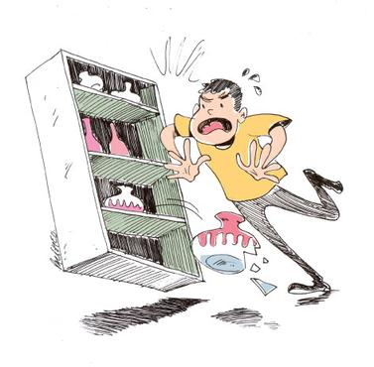
Enfim, Porque aplicar tdd?
Existe um lema usado em geral que diz “you break it, you own it”: você quebrou, você é dono. 💸
Imagens: http://theartofopinion.blogspot.com/2006/11/iraq-usa-you-break-it-you-own-it.html http://blogs.correiobraziliense.com.br/consumidor/quebrei-uma-mercadoria-em-uma-loja-preciso-pagar/

Slide 25
como Aplicar tdd?
Escrevemos o teste antes de qualquer código!
Como assim???? 🤔
É isso mesmo que disse!
Escrevendo o teste antes do código, temos que pensar em quais são os valores de entrada e qual o resultado esperado
TDD é aplicado em um ciclo denominado Red-Green-Refactor, que define 3 etapas no processo de desenvolvimento

Slide 26
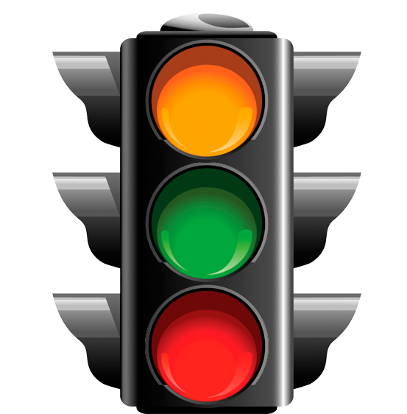
como Aplicar tdd? Etapa 1: Red
Escrevemos o teste antes de qualquer código!
Mas porque???? 🤔
Escrevendo o teste antes do código, temos que pensar em quais são os valores de entrada e qual o resultado esperado
Assim, primeiro escrevemos o teste e fazemos ele falhar (Red)

Slide 27
como Aplicar tdd? Etapa 2: Green
Em seguida escrevemos o mínimo de código para resolver um sub-problema, uma parte da solução
Tal código deve ser apenas o suficiente para o teste passar (Green)

Slide 28
como Aplicar tdd? Etapa 3: Refactor
Depois que o teste passar, refatoramos o código (Refactor).
Refatorar é o processo de alterar o código com o intuito de torná-lo mais claro, mais organizado, reduzir duplicação
Visa apenas melhorar a qualidade do código, não corrigir bugs ou implementar novas funcionalidades.
Depois dessas 3 etapas concluídas, você reinicia o clico para implementar o próximo sub-problema.

Slide 29
Visão geral do tdd
1. Red: Escrever um novo Teste
Este é um exemplo de figura padrão utilizada para descrever o ciclo do TDD
No entanto, na prática o ciclo é normalmente um pouco mais longo, como deixado claro em muitos livros de TDD, apesar da simplificação das figuras que usam
3. Refatorar: melhorar o código
2. Green: Escrever o mínimo de código pro teste passar

Slide 30
porém na prática...
1. Red: Escrever um novo teste e fazê-lo falhar
2. Escrever o mínimo de código pro teste passar
5. Red: Corrigir o código depois da falha do teste
Executar o Teste
Se já refatorou e o teste passou
Não,
teste não passou 😢
Executar o Teste
4. Refatorar: melhorar o código
Rodar o teste pra ver se a refatoração não quebrou algo
3. O teste passou?
Sim, teste passou 😁

Slide 31
mas escrevendo testes vou gastar o dobro de tempo pra desenvolver o sistema... 😒

Slide 32

SEM mas!!!
Normalmente gasta-se mais tempo resolvendo problemas do que escrevendo testes para tentar detectar tais problemas o quanto antes
Escrever os testes antes de escrever o código é mais fácil pois você ainda está com a solução fresca na mente
Tentar resolver um problema semanas ou meses depois é muuuuuuuuuuuuuuuito mais difícil e toma muito mais tempo!

Slide 33
SEM mas!!!
Por fim, sabendo que há um conjunto de testes, você se sente mais à vontade para refatorar (melhorar, reorganizar) o código.
Isto principalmente se o código não é seu.

Slide 34
Testes apenas são capazes de mostrar a presença de erros, não sua ausência.
Mas tenha em mente que...
Edsger Dijkstra, Cientista da Computação https://pt.wikiquote.org/wiki/Edsger_Dijkstra

Slide 35
Referências
Livro “Desenvolvimento de software orientados a objetos, guiado por testes”. Steve Freeman.
Livro “Código Limpo”, Robert Martin.
Livro “Refatoração: Aperfeiçoando o Projeto de Código Existente”, Martin Fowler.
Livro “TDD: Desenvolvimento Guiado por Testes”, Kent Beck.

